Slide 1
Впровадження технологій критичного мислення в НУШ на уроках української мови
Підготувала:
вчитель початкових класів
КЗШ І-ІІІ ст. № 19
Голуб-Петрів Тетяна Володимирівна

Slide 2
«Критичне мислення – це складний ментальний процес, що починається із залучення інформації та закінчується прийняттям рішення».
Джінні Стіл,
Курт Мередіт, Чарльз Темпл

Slide 3
Чому вчителю важливо використовувати технологію розвитку критичного мислення?

Slide 4
1
3
Ми повинні готувати дитину до життя в інформаційному суспільстві.
4
Критичне мислення є дієвим способом виховання демократичного менталітету громадян, які повинні про все мати власну думку і не дозволяти маніпулювати своєю свідомістю.
2
Це набагато ефективніший шлях використання часу вчителя, ресурсів суспільства, аніж навчання.
Використання технології розвитку критичного мислення забезпечує перехід від навчання, орієнтованого переважно на запам’ятовування, до навчання, спрямованого на розвиток самостійного свідомого мислення учнів.

Slide 5
Що дають учневі навички критичного мислення?
Учень формує власну думку;
Вміє цінувати іншу точку зору;
Аргументовано сперечається;
Здійснює обдуманий вибір між різними думками;
Цінує спільну роботу, в якій виникає загальне рішення;
Виявляє інтерес до творчої діяльності.

Slide 6
Практичне застосування технології критичного мислення на уроках української мови в початкових класах

Slide 7
Асоціативний кущ
Стратегія «Асоціативний кущ»
(Етапи актуалізації і рефлексії)
Правила складання асоціативного куща:
- Записати на дошці в центрі ключове слово чи фразу;
- Записати будь-які слова чи фрази, які спадають на думку;
- Ставити знаки питання біля частин куща, в яких є невпевненість;
- Записувати всі ідеї, які з’являються чи скільки дозволяє час.

Slide 8
Асоціативний кущ

Slide 9
Куб – основний елемент стратегії розвитку критичного мислення.
Інтерактивна вправа «Кубування»

Slide 10
Вправа “Кубування”
Застосовується під час інтерактивного уроку на етапі надання необхідної інформації або як окрема стратегія розвитку критичного мислення.

Slide 11
Кубування можна застосовувати на будь-якому уроці:
Розглянути об’єкт (явище), яке учні добре знають для узагальнення знань і виявлення так званих “темних плям”, аби викликати зацікавленість дитини і стимулювати її пізнавальний інтерес.

Slide 12
Вказівки на гранях куба:
1. Опишіть
6. Запропонуйте аргументи “за” або !проти!
3. Встановіть асоціації
4.Проаналізуйте
5. Знайдіть застосування
2. Порівняйте

Slide 13
Як це працює?
Учні проходять через процес кубування, викладаючи в усній чи письмовій формі думки на запропоновану тему впродовж 2-4 хвилин.

Slide 14
опишіть
порівняйте

Slide 15
Світить сонце – це добре чи погано?
Проаналізуйте
Кому потрібне сонечко?
Знайдіть застосування

Slide 16
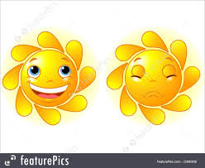
“За” та “проти”
(добре це, чи погано, чому?)

Slide 17
Кубування у 1 класі
Використовую лише 2-4 грані.
На гранях замість написів розташовані яскраві малюнки.

Slide 18
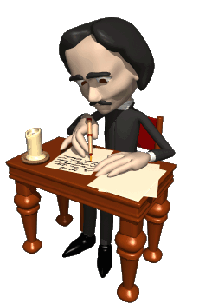
«Сенкан»
Алгоритм складання сенкану:
Тема (1 іменник);
Опис (2 прикметника);
Дія (3 дієслова);
Ставлення (фраза з 4-х слів);
Узагальнення.

Slide 19
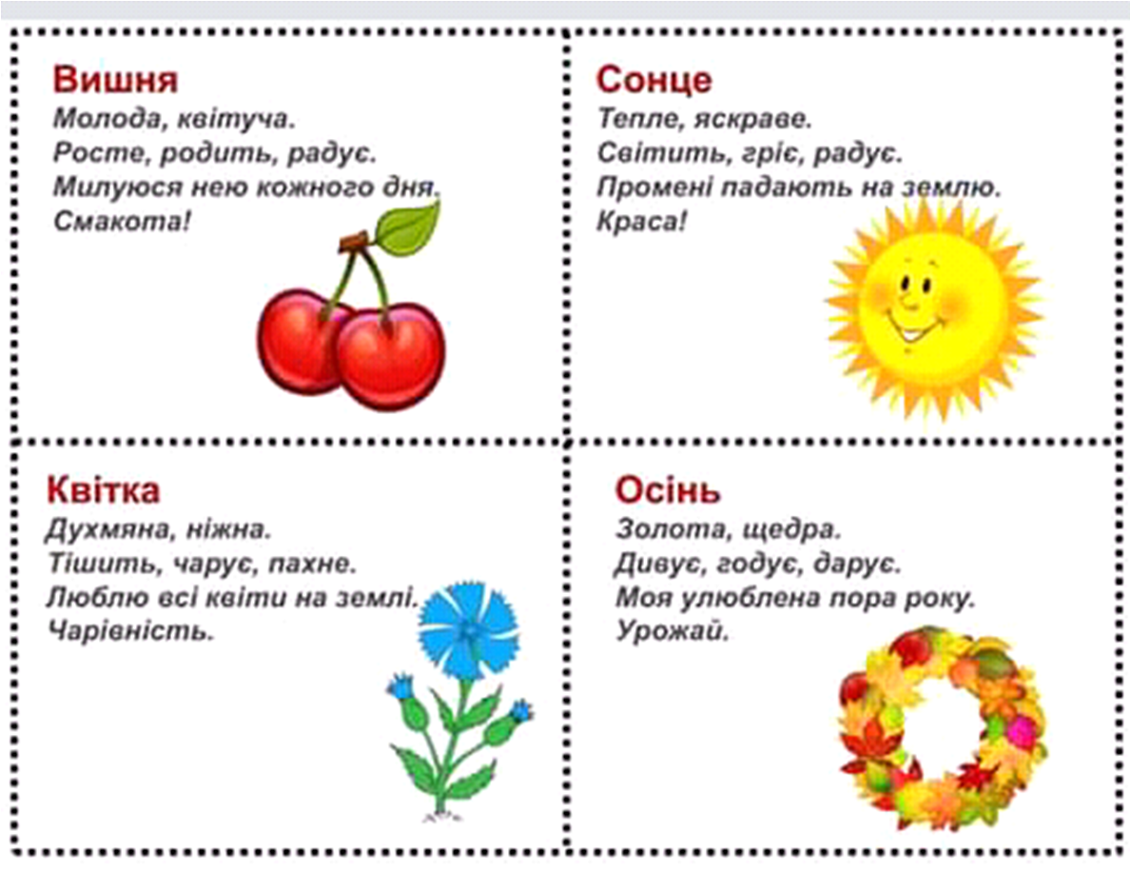
Сенкан

Slide 20
Сенкан
Україна
Прекрасна, незалежна
Росте, розвивається, квітує.
Україна - наш рідний край.
Батьківщина

Slide 21
Стратегія «Дискусія»
Досить актуальним на сьогодні методом формування критичного мислення є різні види дискусій, дебатів.
Дискусії і дебати дозволяють ефективно розв’язувати проблеми через самовираження, вчитися аналізувати ситуацію, добирати аргументи для розв’язання проблеми, розвивати комунікативні навички.

Slide 22
Дискусія

Slide 24
Дискусія

Slide 25
«Біном фантазії»
Біном фантазії це прийом стимулювання уяви у дітей шляхом комбінування різних пар слів. Придумав цей метод Джанні Родарі у книзі "граматика фантазії". А принцип дії простий - беруться будь-які два слова (біном), не пов'язані безпосередньо один з одним, і на їх основі будуються різні ситуаційні комбінації. Класичний приклад зв'язка "пес-шафа". Це і шафа пса, і пес в шафі, і пес на шафі і т.д.

Slide 27
«Читання в малюнках»

Slide 28
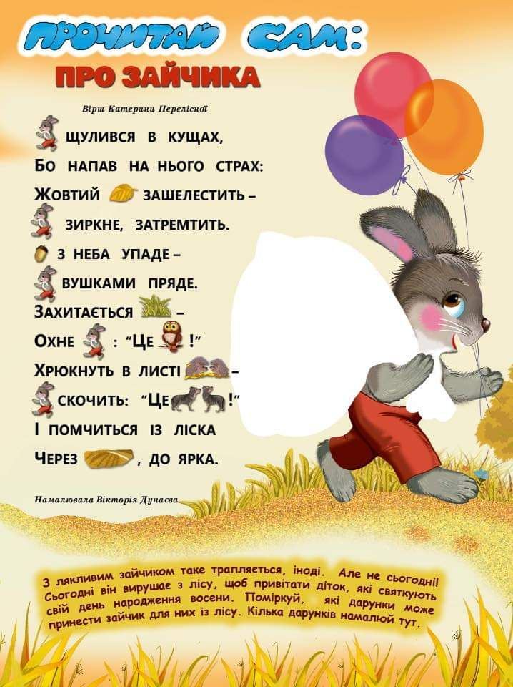

Slide 29
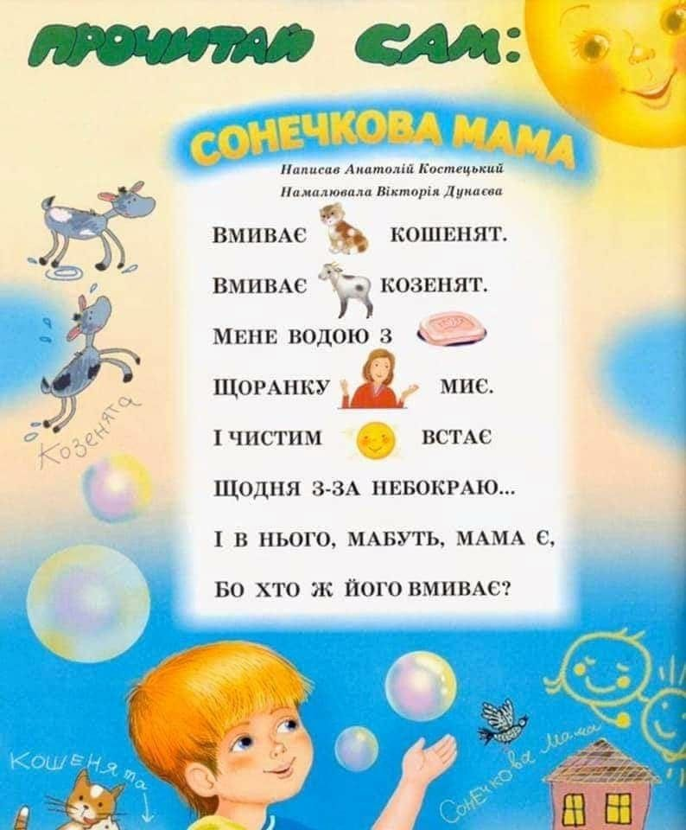
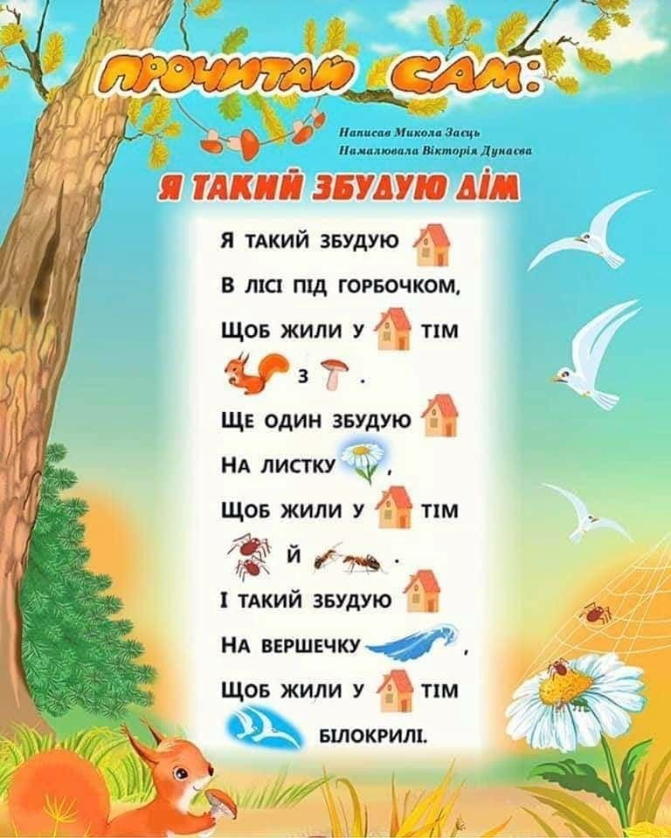

Slide 30
“ Створення вінегрету з казок”
Суть цього методу полягає в тому, що події з різних казок переплітаються й розгалужуються за новим сюжетом. Наприклад, Колобок у лісі зустрічає бременських музикантів і проситься з ними в дорогу.

Slide 31
Письмо в малюнках
Стратегія «Письмо в малюнках»
Алгоритм роботи:
— Намагайся намалювати те, що хотів сказати при роботі над матеріалом.
— Власні враження, відношення до подій перенести на аркуш паперу.

Slide 32
Приклад «Письмо в малюнках»
Серце моє
Серце у мене дуже велике. Воно різнокольорове. Шматочок жовтого, тому що я добрий. Шматочок сірого, тому що інколи буваю сумним. А ще воно у мене яскраве, тому що я дуже люблю життя та своїх близьких.

Slide 33
Висновок
Для розвитку критичного мислення на уроках в початкових класах можна використовувати різноманітні інноваційні технології, які допомагають розвивати у дітей сприйняття явищ, предметів чи подій з різних точок зору, дозволяють успішно керувати навчальною діяльністю учнів, уміло враховувати різнорівневі можливості школярів, формувати риси творчої особистості.

